Slide 1


Introducción a la Programación Segura
Evalúa el uso de metodologías de desarrollo seguro, para proteger la integridad de la información, considerando SAMM y SDL.
Docente: Alex Díaz Araos

Slide 2
Contenidos
INTRODUCCIÓN A LA PROGRAMACIÓN SEGURA
UNIDAD 4: Evalúa el uso de metodologías de desarrollo seguro, para proteger la integridad de la información, considerando SAMM y SDL.
Buenas prácticas de Desarrollo Seguro.

Slide 3

UNIDAD DE APRENDIZAJE
UNIDAD 4: Evalúa el uso de metodologías de desarrollo seguro, para proteger la integridad de la información, considerando SAMM y SDL.
Aprendizaje Esperado:
4.1. Evalúa librerías externas de seguridad en Python, para proteger la integridad, confiabilidad y disponibilidad de la información, según el estándar de la industria.

Slide 4

¿Qué son las Buenas prácticas de Desarrollo Seguro?
Las buenas prácticas de desarrollo seguro son unos principios, técnicas y procesos aplicados durante el desarrollo de software para garantizar la seguridad de las aplicaciones y proteger los datos de posibles amenazas cibernéticas. Estas prácticas están diseñadas para prevenir, detectar y mitigar vulnerabilidades de seguridad desde la etapa de diseño hasta la implementación y el mantenimiento del software.

Slide 5


¿Qué son las Buenas prácticas de Desarrollo Seguro?
La integración temprana de la seguridad
La integración temprana de la seguridad es un principio fundamental en el desarrollo seguro de software que implica considerar las cuestiones de seguridad desde las etapas iniciales del ciclo de vida del desarrollo.

Slide 6

¿Qué son las Buenas prácticas de Desarrollo Seguro?
La integración temprana de la seguridad
Involucrar a los equipos de seguridad desde el principio: En vez de tratarla como un aspecto secundario abordado al final del proceso de desarrollo, los equipos deben participar activamente desde el inicio del proyecto. Esto significa incluir expertos en seguridad en las reuniones iniciales de planificación y diseño, de modo que puedan identificar y abordar proactivamente los riesgos de seguridad desde el principio.
Realizar evaluaciones de riesgos: En las primeras etapas del desarrollo, se deben llevar a cabo evaluaciones de riesgos para identificar posibles amenazas y vulnerabilidades en el diseño y la arquitectura del sistema. Estas evaluaciones pueden incluir el análisis de los requisitos de seguridad del sistema, la identificación de activos críticos y la evaluación de posibles riesgos de seguridad.

Slide 7

¿Qué son las Buenas prácticas de Desarrollo Seguro?
La integración temprana de la seguridad
Definir requisitos de seguridad desde el principio: Es importante establecer requisitos de seguridad claros y específicos desde el inicio del proyecto. Esto puede incluir requisitos relacionados con la autenticación, autorización, cifrado, protección de datos y otros aspectos de seguridad que son relevantes para la aplicación.
Implementar controles de seguridad en el diseño y la arquitectura: Durante la fase de diseño y arquitectura, se deben implementar controles de seguridad para mitigar los riesgos identificados en las evaluaciones de riesgos. Esto puede implicar la selección de tecnologías y plataformas seguras, la implementación de patrones de diseño seguros y la definición de límites claros de confianza y perímetros de seguridad.

Slide 8


¿Qué son las Buenas prácticas de Desarrollo Seguro?
La integración temprana de la seguridad
Realizar revisiones de código seguras: Durante el desarrollo del software, se deben realizar revisiones de código regulares para identificar posibles vulnerabilidades de seguridad y problemas de cumplimiento. Las revisiones de código deben incluir la búsqueda de vulnerabilidades conocidas, la revisión de la implementación de controles de seguridad y la verificación del cumplimiento de los requisitos de seguridad.
Automatizar pruebas de seguridad: Para garantizar una integración temprana y continua de la seguridad, se deben automatizar las pruebas de seguridad en el proceso de desarrollo. Esto puede incluir pruebas estáticas de seguridad del código, pruebas dinámicas de seguridad de la aplicación y pruebas de penetración automatizadas para identificar posibles vulnerabilidades en el sistema.

Slide 9

¿Qué son las Buenas prácticas de Desarrollo Seguro?
La integración temprana de la seguridad
La integración temprana de la seguridad es fundamental para garantizar que los sistemas de software sean robustos, confiables y seguros desde el principio. Al considerar las cuestiones de seguridad desde las etapas iniciales del desarrollo, los equipos pueden identificar y abordar proactivamente los riesgos de seguridad, lo que ayuda a prevenir costosos problemas de seguridad y protege la confidencialidad, integridad y disponibilidad de los datos de la aplicación.

Slide 10

¿Qué son las Buenas prácticas de Desarrollo Seguro?
La Validación y Sanitización de datos de entrada
La validación y sanitización de datos de entrada es una práctica esencial en el desarrollo seguro de software para prevenir ataques de inyección y garantizar la integridad de los datos, revisemos esto un poco más en detalle.

Slide 11
¿Qué son las Buenas prácticas de Desarrollo Seguro?
La Validación y Sanitización de datos de entrada
Validación de datos: La validación de datos implica verificar que los datos de entrada cumplan con ciertos criterios definidos antes de ser procesados por la aplicación. Esto puede incluir la verificación de tipos de datos, rangos de valores permitidos, longitud máxima de cadenas, entre otros. Por ejemplo, al recibir un formulario de registro de usuario, se debe validar que la dirección de correo electrónico tenga un formato válido y que la contraseña cumpla con los requisitos de complejidad.
Sanitización de datos: La sanitización de datos implica eliminar cualquier característica maliciosa o peligrosa de los datos de entrada antes de procesarlos. Esto es especialmente importante para prevenir ataques de inyección, como SQL injection y cross-site scripting (XSS). Algunas técnicas comunes de sanitización incluyen la eliminación de caracteres especiales, el escape de caracteres peligrosos y la codificación adecuada de datos antes de ser almacenados o visualizados al usuario.

Slide 12
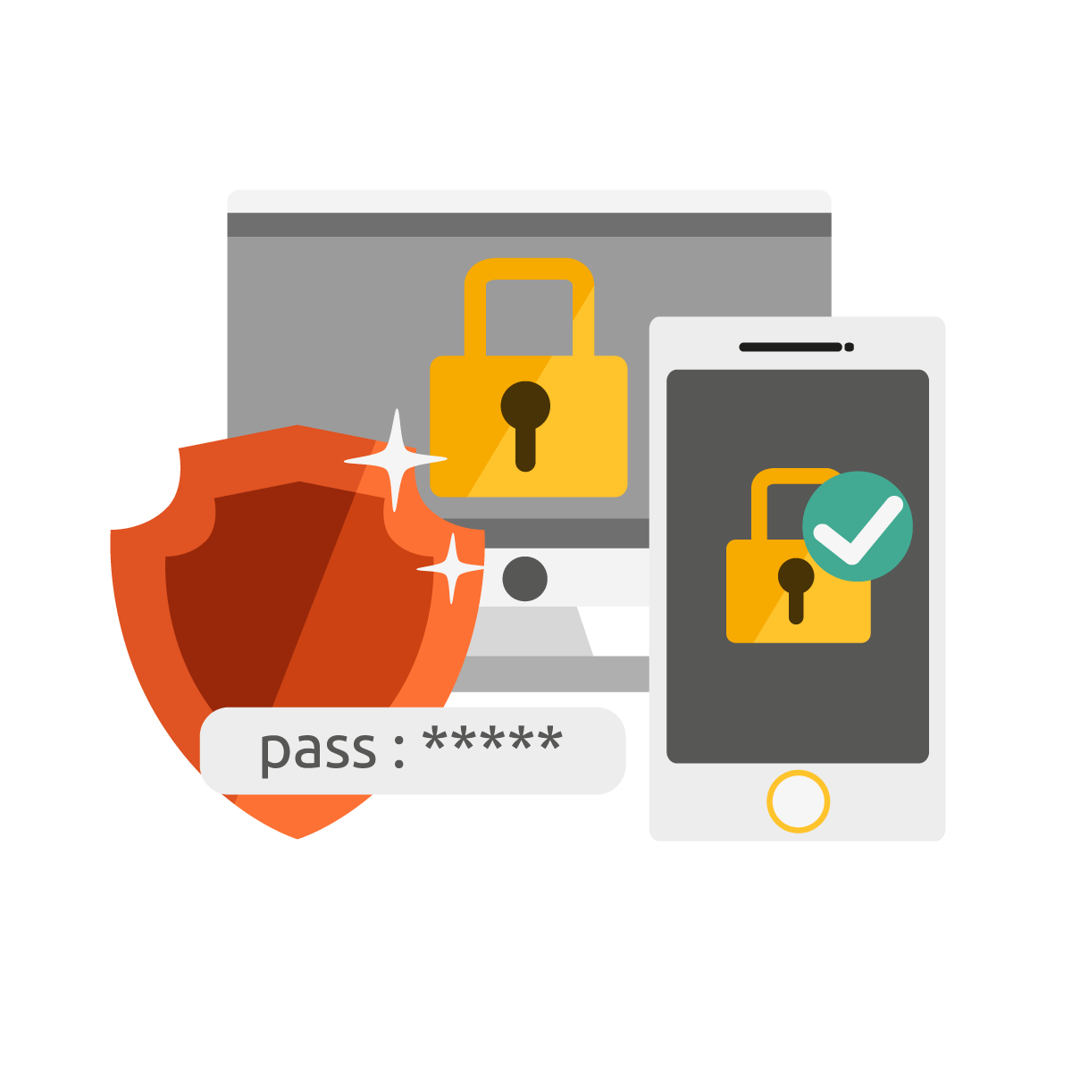
¿Qué son las Buenas prácticas de Desarrollo Seguro?
La Validación y Sanitización de datos de entrada
Validación y sanitización del lado del servidor: Es importante realizar la validación y sanitización de datos en el lado del servidor, incluso si se realiza validación en el lado del cliente mediante JavaScript. Esto se debe a que los ataques pueden evadir la validación del lado del cliente y enviar datos maliciosos directamente al servidor. Validar y sanitizar los datos en el servidor garantiza una capa adicional de seguridad y previene posibles vulnerabilidades.
Uso de parámetros preparados y consultas parametrizadas: Para prevenir ataques de SQL injection, es fundamental utilizar parámetros preparados o consultas parametrizadas al interactuar con bases de datos. Estas técnicas separan los datos de las instrucciones SQL y evitan la interpretación maliciosa de los datos de entrada como parte de una consulta SQL.

Slide 13


¿Qué son las Buenas prácticas de Desarrollo Seguro?
La Validación y Sanitización de datos de entrada
Validación y sanitización de datos de archivos: Al permitir la carga de archivos por parte de los usuarios, es importante validar y sanitizar los nombres de archivo y los tipos de archivo para prevenir posibles ataques de carga de archivos maliciosos. Esto puede incluir la verificación de extensiones de archivo, el análisis de metadatos de archivo y la desinfección de archivos antes de ser almacenados en el servidor.

Slide 14
¿Qué son las Buenas prácticas de Desarrollo Seguro?
Autenticación y autorización sólidas
Garantizar que solo usuarios autorizados tengan acceso a los recursos protegidos es fundamental para mantener la seguridad de una aplicación. Esto implica implementar mecanismos sólidos de autenticación para verificar la identidad de los usuarios y establecer políticas de autorización para controlar qué acciones pueden realizar los usuarios autenticados.

Slide 15


¿Qué son las Buenas prácticas de Desarrollo Seguro?
Protección de datos sensibles
Los datos sensibles, como contraseñas, información financiera y datos personales, deben ser protegidos adecuadamente para prevenir accesos no autorizados y garantizar la privacidad de los usuarios. Esto incluye técnicas como el cifrado de datos en reposo y en tránsito, el almacenamiento seguro de contraseñas utilizando algoritmos hash y la aplicación de controles de acceso adecuados.

Slide 16
¿Qué son las Buenas prácticas de Desarrollo Seguro?
Anonimización y Seudonimización de datos
La anonimización y seudonimización de datos son prácticas fundamentales en el ámbito de la privacidad y la protección de datos personales.
Anonimización de datos: La anonimización de datos es el proceso mediante el cual se elimina toda la información que pueda identificar a un individuo en un conjunto de datos. El objetivo es transformar los datos de manera que sea imposible asociarlos con una persona específica, incluso si se combina con otras fuentes de datos. La anonimización es fundamental para proteger la privacidad de los individuos y garantizar el cumplimiento de regulaciones de privacidad como el GDPR (Reglamento General de Protección de Datos) en la Unión Europea. Algunas técnicas comunes de anonimización incluyen la eliminación de identificadores personales como nombres y números de identificación, la agregación de datos para ocultar valores individuales y la perturbación de datos mediante técnicas como la encriptación o el reemplazo de valores con valores ficticios.

Slide 17
¿Qué son las Buenas prácticas de Desarrollo Seguro?
Anonimización y Seudonimización de datos
La anonimización y seudonimización de datos son prácticas fundamentales en el ámbito de la privacidad y la protección de datos personales.
Seudonimización de datos: La seudonimización de datos implica reemplazar identificadores personales con identificadores únicos o pseudónimos, de manera que los datos ya no puedan asociarse directamente con una persona específica sin información adicional. A diferencia de la anonimización, la seudonimización conserva cierta información que puede ser utilizada para identificar a una persona si se combina con datos adicionales. La seudonimización es útil cuando es necesario mantener la capacidad de realizar análisis de datos sin revelar la identidad de los individuos. En un sistema de gestión de clientes, los nombres y direcciones de correo electrónico reales pueden reemplazarse por identificadores únicos o pseudónimos, pero aún se conserva la capacidad de analizar comportamiento del cliente

Slide 18
¿Qué son las Buenas prácticas de Desarrollo Seguro?
Anonimización y Seudonimización de datos
La anonimización y seudonimización de datos son prácticas fundamentales en el ámbito de la privacidad y la protección de datos personales.
Ambas prácticas son importantes para proteger la privacidad de los individuos y cumplir con regulaciones de privacidad como el GDPR. Sin embargo, es importante tener en cuenta que la anonimización y la seudonimización no garantizan la privacidad absoluta y pueden ser reversibles en algunos casos si se combinan con otros datos. Por lo tanto, es fundamental evaluar los riesgos y aplicar medidas adicionales de seguridad y control de acceso para proteger los datos sensibles de manera efectiva.

Slide 19
¿Qué son las Buenas prácticas de Desarrollo Seguro?
Uso de Estructuras de Datos Seguras
Selección adecuada de estructuras de datos: La elección de las estructuras de datos adecuadas es fundamental para garantizar la seguridad de la aplicación. Algunas estructuras de datos, como listas enlazadas, árboles y tablas hash, pueden ser más seguras que otras en ciertos contextos. Es importante evaluar las necesidades de la aplicación y seleccionar las estructuras de datos que proporcionen el nivel adecuado de seguridad.
Gestión segura de memoria: Las vulnerabilidades de gestión de memoria, como desbordamientos de búfer y fugas de memoria, pueden conducir a graves problemas de seguridad, como la ejecución de código arbitrario. Al utilizar estructuras de datos, es importante implementar prácticas de gestión de memoria seguras para prevenir este tipo de vulnerabilidades. Esto incluye la asignación y liberación adecuada de memoria y técnicas como el límite de longitud de entrada para prevenir desbordamientos de búfer.

Slide 20
¿Qué son las Buenas prácticas de Desarrollo Seguro?
Uso de Estructuras de Datos Seguras
Validación de datos: Cuando se utilizan estructuras de datos para almacenar y procesar datos proporcionados por usuarios o fuentes externas, es fundamental validar estos datos para garantizar su integridad y seguridad. Esto puede incluir la verificación de tipos de datos, rangos de valores permitidos y la detección de posibles ataques de inyección, como SQL injection y cross-site scripting (XSS).
Cifrado de datos sensibles: Si la aplicación maneja datos sensibles, como contraseñas o información financiera, es importante cifrar estos datos antes de almacenarlos en estructuras de datos. El cifrado protege los datos contra accesos no autorizados y garantiza que solo los usuarios autorizados puedan acceder a la información confidencial.

Slide 21

¿Qué son las Buenas prácticas de Desarrollo Seguro?
Uso de Estructuras de Datos Seguras
Protección contra ataques de denegación de servicio: Al utilizar estructuras de datos en aplicaciones web o servicios en línea, hay que protegerse de ataques de denegación de servicio, como listas enlazadas con límites de longitud o estructuras de datos que den acceso eficiente a los datos con una complejidad predecible.
Actualizaciones y parches: Las vulnerabilidades de seguridad pueden surgir en las implementaciones de estructuras de datos debido a errores de diseño o implementación. Es importante mantenerse actualizado sobre los parches de seguridad y las actualizaciones disponibles para las bibliotecas y frameworks que se utilizan, y aplicarlas de manera regular para mantener la seguridad de la aplicación.

Slide 22

A practicar…

Slide 23

Ejercicios:
Lee cada una de las preguntas y selecciona la alternativa que consideres correcta:
¿Cuál de las siguientes opciones describe mejor el principio de integración temprana de la seguridad en el desarrollo de software?
Implementar controles de seguridad solo después de que se identifiquen vulnerabilidades.
Involucrar a los equipos de seguridad desde el principio del proyecto.
Considerar la seguridad solo al final del ciclo de vida del desarrollo.
Ignorar las evaluaciones de riesgos en las etapas iniciales del proyecto.

Slide 24
Ejercicios:
Lee cada una de las preguntas y selecciona la alternativa que consideres correcta:
¿Cuál de las siguientes opciones describe mejor el principio de integración temprana de la seguridad en el desarrollo de software?
Implementar controles de seguridad solo después de que se identifiquen vulnerabilidades.
* Involucrar a los equipos de seguridad desde el principio del proyecto.
Considerar la seguridad solo al final del ciclo de vida del desarrollo.
Ignorar las evaluaciones de riesgos en las etapas iniciales del proyecto.
Retroalimentación: La integración temprana de la seguridad implica considerar la seguridad desde las etapas iniciales del desarrollo y contar con la participación activa de los equipos de seguridad desde el inicio del proyecto.

Slide 25
Ejercicios:
Lee cada una de las preguntas y selecciona la alternativa que consideres correcta:
¿Qué implica la validación y sanitización de datos de entrada en el desarrollo seguro de software?
Filtrar y validar los datos recibidos para prevenir ataques de inyección.
Evitar el uso de controles de acceso.
Permitir cualquier tipo de entrada de datos sin verificar su integridad.
Ignorar completamente los datos de entrada del usuario.

Slide 26
Ejercicios:
Lee cada una de las preguntas y selecciona la alternativa que consideres correcta:
¿Qué implica la validación y sanitización de datos de entrada en el desarrollo seguro de software?
* Filtrar y validar los datos recibidos para prevenir ataques de inyección.
Evitar el uso de controles de acceso.
Permitir cualquier tipo de entrada de datos sin verificar su integridad.
Ignorar completamente los datos de entrada del usuario.
Retroalimentación: La validación y sanitización de datos de entrada son esenciales para prevenir ataques de inyección, como SQL injection y cross-site scripting (XSS), al filtrar y validar los datos recibidos antes de procesarlos.

Slide 27
Ejercicios:
Lee cada una de las preguntas y selecciona la alternativa que consideres correcta:
¿Cuál de las siguientes opciones es una técnica de anonimización de datos?
Permitir el acceso a los datos solo a usuarios autorizados.
Encriptar los datos para proteger su confidencialidad.
Eliminar toda la información de identificación de los datos.
Reemplazar los nombres reales con nombres ficticios.

Slide 28
Ejercicios:
Lee cada una de las preguntas y selecciona la alternativa que consideres correcta:
¿Cuál de las siguientes opciones es una técnica de anonimización de datos?
Permitir el acceso a los datos solo a usuarios autorizados.
Encriptar los datos para proteger su confidencialidad.
Eliminar toda la información de identificación de los datos.
* Reemplazar los nombres reales con nombres ficticios.
Retroalimentación: La anonimización de datos implica eliminar toda la información de identificación de los datos o reemplazarla con valores ficticios para proteger la privacidad de los individuos.

Slide 29
Ejercicios:
Lee cada una de las preguntas y selecciona la alternativa que consideres correcta:
¿Por qué es importante seleccionar adecuadamente las estructuras de datos en el desarrollo seguro de software?
Para garantizar la integridad y confidencialidad de la información.
Para evitar la implementación de controles de seguridad.
Para permitir el acceso sin restricciones a los datos.
Para simplificar el desarrollo sin considerar la seguridad.

Slide 30
Ejercicios:
Lee cada una de las preguntas y selecciona la alternativa que consideres correcta:
¿Por qué es importante seleccionar adecuadamente las estructuras de datos en el desarrollo seguro de software?
* Para garantizar la integridad y confidencialidad de la información.
Para evitar la implementación de controles de seguridad.
Para permitir el acceso sin restricciones a los datos.
Para simplificar el desarrollo sin considerar la seguridad.
Retroalimentación: La selección adecuada de estructuras de datos es fundamental para proteger la integridad y confidencialidad de la información en una aplicación.

